Slide 1
Введение в распараллеливание алгоритмов и программ
Карпов Владимир Ефимович,
кандидат физико-математических наук, доцент

Slide 2
Система оценивания
Составные части
Оценка за практикум –
Оценка за теорию –
Итоговая оценка
Notes:
2

Slide 3
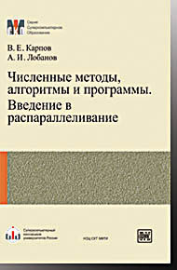
Литература
В.Е. Карпов, А.И. Лобанов
Численные методы, алгоритмы и программы.
Введение в распараллеливание
М.: Физматкнига, 2014

Slide 4
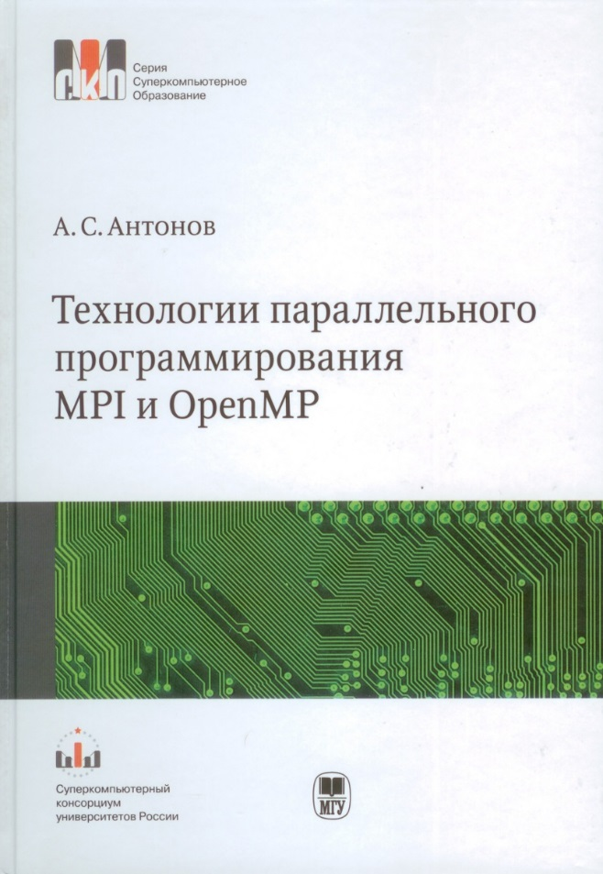
Литература
А.С. Антонов
Технологии параллельного программирования MPI и OpenMP
М.: Издательство МГУ, 2012
MPI https://parallel.ru/tech/tech_dev/MPI
OpenMP
https://parallel.ru/info/parallel/openmp

Slide 5
Тема 1
Последовательная и параллельная парадигмы программирования

Slide 6
‘Кризис software’
“To put it quite bluntly: as long as there were no
machines, programming was no problem at all;
when we had a few weak computers,
programming became a mild problem, and now
we have gigantic computers, programming has
become an equally gigantic problem.”
E.Dijkstra, 1972 Turning Award Lecture

Slide 7
Первый кризис software
Временные рамки: конец 50х – 70е
Проблема: низкоуровневое программирование.
Компьютеры стали способны обрабатывать более сложные задачи.
Потребность: Переход к более высокому уровню абстракции и обеспечение переносимости без потери производительности.
Решение: языки программирования высокого уровня для фон-Неймановской архитектуры
Notes:
7

Slide 8
Второй кризис software
Временные рамки: 80е – 90е
Проблема: Создание и поддержка сложных и надежных программ, содержащих миллионы строк кода и написанных сотнями программистов
Компьютеры стали способны обрабатывать более сложные задачи.
Потребность:новые инструменты
Решение: объектно-ориентированные языки и средства поддержки разработки больших проектов.
Notes:
8

Slide 9
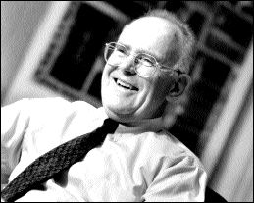
Закон Мура
Количество транзисторов на кристалле и производительность процессоров удваиваются каждые полтора - два года.
Гордон Мур (Gordon Moore), 1965 – один из будущих основателей Intel.
Оптимальное по стоимости на один элемент количество электронных элементов для размещения на едином кристалле будет удваиваться каждые полтора - два года.

Slide 10
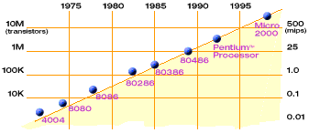
Закон Мура
Из лекций Katherine Yelick, yelick@cs.berkeley.edu

Slide 11
Закон Мура
Число транзисторов на кристалле
Тактовая частота
Из лекций Katherine Yelick, yelick@cs.berkeley.edu

Slide 12
Проблемы hardware
Теплоотвод
10000
Поверхность
Сопло
Солнца
1000
ракеты
Ядерный
100
реактор
Плотность мощности (W/cm²)
Горячая
сковорода
8086
10
4004
P6
Источник: Patrick
Gelsinger, Intel®
8008
8085
386
Pentium®
8080
286
486
1
1970
1980
1990
2000
2010
Годы

Slide 13
Проблемы hardware
EDSAC - 1949 год Кембридж - время такта 2 микросекунды (2*10⁻⁶ секунды), выполнял в среднем 100 арифметических операций в секунду
Процессоры 2004 года – тактовая частота 3GHz – время одного такта ~ 3*10⁻¹⁰ секунды – но производительность по сравнению с EDSAC существенно больше, чем в 10000 раз

Slide 14
История параллельности
Разрядно-параллельная память и разрядно-параллельная арифметика (1953-55)
Spooling. Независимые устройства ввода-вывода (1958)
Ускорение доступа к памяти за счет разделения ее на банки памяти (1961)
Конвейеризация выполнения команд (1962)
Независимые функциональные устройства (1964)
Конвейеризация функциональных устройств (1969)

Slide 15
История параллельности
Практически исчерпаны резервы параллелизма, спрятанные от программистов внутри hardware.

Slide 16
История параллельности
Матричные процессоры (1967-71).
Векторно-конвейерные ЭВМ (1976).
Многопроцессорные вычислительные комплексы.
Кластеры.
Высокопроизводительные системы на графических процессорах.

Slide 17
Новый закон Мура
Количество ядер на одном процессоре удваивается каждые полтора года.
Multicore processors – ( 2 – 10х ядер )
Manycore processors – ( 100 – 100x ядер )
Myriacore processors – (1000 - ? ядер )

Slide 18
Третий кризис software
Временные рамки: 2005 – ???
Проблема: противоречие между последовательной парадигмой программирования и наличием нескольких исполнителей (ядра, процессоры) – в устройствах.
Компьютеры стали способны обрабатывать более сложные задачи.
Потребность: смена парадигмы программирования
Решение: до конца неизвестно
Notes:
18

Slide 19
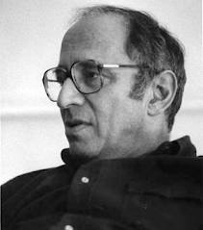
Что такое парадигма?
В философии науки:
Термин введен Томасом Куном
(Thomas S. Kuhn) в 1962 г.
(“Структура научных революций”).
Парадигма – совокупность научных идей и взглядов, в рамках которой определенной группой ученых ведутся научные исследования.
Вся история науки – это чередование этапов развития в рамках парадигм и научных революций.

Slide 20
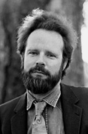
Что такое парадигма?
В computer science:
Термин впервые употреблен Робертом Флойдом (Robert W Floyd) в 1978 г.
(“Парадигмы программирования” – Тьюринговская лекция).
До сих пор не существует общепринятого определения термина «парадигма программирования».
Это понятие часто смешивают с понятиями «стиль программирования», «модель программирования» и т.д. .

Slide 21
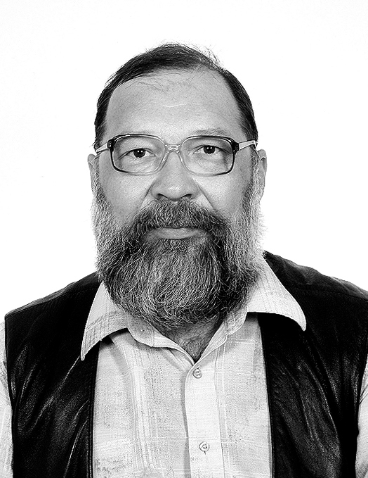
Что такое парадигма?
В нашем курсе:
Парадигма программирования – полная совокупность этапов работы необходимых для решения задачи математического моделирования – от постановки задачи до результатов компьютерных вычислений (Владимир Карпов, сегодня).

Slide 22
Парадигма последовательного программирования
Постановка задачи
Постановка задачи
Математическая модель
Математическая модель
Метод и
алгоритм
Метод и
алгоритм
Программа

Slide 23
Модель программирования
Модель программмирования
определяет основные идеи и стиль программной реализации
абстрагируется от hardware (по возможности) и от конкретного языка программирования
Названия моделей программирования до конца в литературе не устоялись.
Notes:
23

Slide 24
Примеры моделей последовательного программирования
Модель императивного программирования
Основывается на понятиях переменной и присваивания.
Вся программа строится как единая последовательность действий с условными и безусловными переходами.
Notes:
24

Slide 25
Примеры моделей последовательного программирования
Модель процедурного программирования
Вся программа построена как набор процедур (подпрограмм или функций).
Каждая процедура содержит императивные части и, возможно, вызов других процедур.
Notes:
25

Slide 26
Примеры моделей последовательного программирования
Модель функционального программирования
Программа представляется в виде набора взаимосвязанных математических функций.
Значение функции зависит только от явно заданных значений ее аргументов.
Не предписывает конкретного порядка вычислений
Notes:
26

Slide 27
Примеры моделей последовательного программирования
Модель логического программирования
Основана на математической логике первого порядка.
Все известные факты записываются в виде предикатов.
Для доказательства истинности или ложности других предикатов используются правила вывода.
Notes:
27

Slide 28
Примеры моделей последовательного программирования
Модель объектно-ориентированного программирования
Программа – совокупность взаимодействующих объектов.
Каждый объект – экземпляр некоторого класса в иерархической структуре классов.
Каждый объект способен принимать сообщения, обрабатывать данные и посылать сообщения другим объектам.
Notes:
28

Slide 29
Парадигма последовательного программирования
Постановка задачи
Процессы или нити исполнения
Процессы или нити исполнения
Математическая модель
Метод и
алгоритм
Программа

Slide 30
Парадигма параллельного программирования
Постановка задачи
Процессы или нити исполнения
Математическая модель
Метод и
алгоритм
Программа

Slide 31
Парадигма параллельного программирования
Постановка задачи
Процессы или нити исполнения
Математическая модель
Метод и
алгоритм
Декомпозиция
Программа

Slide 32
Декомпозиция
Разделение вычислений и данных на части.
Декомпозиция по данным
Разделяем данные на области ответственности.
Определяем, как вычисления связаны с данными.
Декомпозиция по вычислениям
Разделяем вычисления на области ответственности.
Определяем, как данные связаны с вычислениями.
Notes:
32

Slide 33
Парадигма параллельного программирования
Постановка задачи
Процессы или нити исполнения
Математическая модель
Метод и
алгоритм
Декомпозиция
Программа
Назначение

Slide 34
Назначение
Определение способов распределения задач между виртуальными исполнителями.
Цели:
балансировка загрузки исполнителей
уменьшение обменов данными
уменьшение накладных расходов
Время назначения
статическое – до реального начала исполнения
динамическое – во время исполнения
Notes:
34

Slide 35
Парадигма параллельного программирования
Постановка задачи
Процессы или нити исполнения
Математическая модель
Метод и алгоритм
Декомпозиция
Программа
Назначение
Оркестровка

Slide 36
Оркестровка
Выбор модели параллельного программирования.
Определяет:
доступ к данным
обмен данными
синхронизацию обмена
Основные вопросы:
Как организовать структуры данных?
Как улучшить локальность?
Какими порциями обмениваться данными?
Notes:
36

Slide 37
Модели параллельного программирования
Модель передачи сообщений:
Приложение состоит из набора процессов с различными адресными пространствами.
Процессы обмениваются сообщениями с помощью явных send/receive операций.
Преимущество: полный контроль над исполнением
Недостаток: сложность программирования
Notes:
37

Slide 38
Модели параллельного программирования
Модель разделяемой памяти:
Приложение состоит из набора thread’ов с общей памятью.
Thread’ы используют примитивы для синхронизации.
Подмодели:
Явное использование thread’ов
Преимущество: полный контроль над исполнением
Недостаток: сложность программирования
Программирование на языках высокого уровня с помощью прагм
Преимущество: простота программирования
Недостаток: сложность контроля над исполнением
Notes:
38

Slide 39
Модели параллельного программирования
Модель разделенных данных:
Приложение состоит из набора процессов или thread’ов.
Каждый процесс или thread работает со своими собственными данными. Обмена информацией при работе нет.
Преимущество: простота программирования
Недостаток: слишком узкий класс задач
Notes:
39

Slide 40
Модели параллельного программирования
Последовательная модель:
Мы создаем последовательную программу для автоматического распараллеливания.
Преимущество: знакомая парадигма программирования
Недостаток: ограниченность автоматического распараллеливания
Notes:
40

Slide 41
Парадигма параллельного программирования
Постановка задачи
Процессы или нити исполнения
Математическая модель
Метод и алгоритм
Декомпозиция
Программа
Назначение
Оркестровка

Slide 42
Парадигма параллельного программирования
Постановка задачи
Процессы или нити исполнения
Математическая модель
Отображение
Метод и алгоритм
Декомпозиция
Программа
Назначение
Оркестровка
Notes:
42

Slide 43
Отображение
Отображение множества виртуальных исполнителей на множество реальных исполнителей.
Производится пользователем и/или операционной системой (ОС).
Системы с общей памятью – ОС.
Системы с распределенной памятью – пользователь или ОС.
Notes:
43

Slide 44
Парадигма параллельного программирования
Постановка задачи
Процессы или нити исполнения
Математическая модель
Отображение
Метод и
алгоритм
Декомпозиция
Программа
Назначение
Оркестровка
Notes:
44

Slide 45
?
?
?

